Slide 1
Автоматизированная информационная система
«КОМПЛЕКТОВАНИЕ»

Slide 2
План семинара
Кратко о системе.
Знакомство с интерфейсом.
Начало работы с системой.
Цикл комплектования.
Ролевая модель.
Справочники. Администрирование.
Вопросы.
Продолжительность: ~ 3-4 часа

Slide 3
Введение
Назначение:
для автоматизации учета очередности и процесса комплектования дошкольных образовательных учреждений.
Построена по технологии:
клиент-сервер.
Для работы нужно:
Компьютер c подключенным интернетом.
Браузер Internet Explorer версии 6.0 и выше
Браузер должен поддерживать JavaScript и Cookies;
Должна быть включена возможность всплывающих окон для узла портала;

Slide 4
Основные определения
Заявка - уникальный объект системы, включающий в себя информацию о ребенке, стоящем в очереди в ДОУ, о законных представителях ребенка, желаемых для поступления ДОУ и прочих связанных данных. У одного ребенка может быть только одна заявка. Заявка характеризуется датой создания, в зависимости от которой определяется его место в очереди.
Очередь - совокупность заявок ожидающих зачисления в ДОУ. Очередь отдельная для каждого ДОУ и формируется из заявок, в которых указано данное ДОУ как предпочитаемое. Очередь формируется по дате подачи заявления. У ребенка может быть несколько очередей, в разные ДОУ, и одна приоритетная.
Журнал событий - ведется для каждого ребенка, содержит информацию об изменении его статуса.

Slide 5
Основные функции системы
Регистрация заявлений / Ведение реестра заявлений
Комплектование ДОУ
Работа с контингентом
Работа с реестром ДОУ
Формирование отчетов

Slide 6
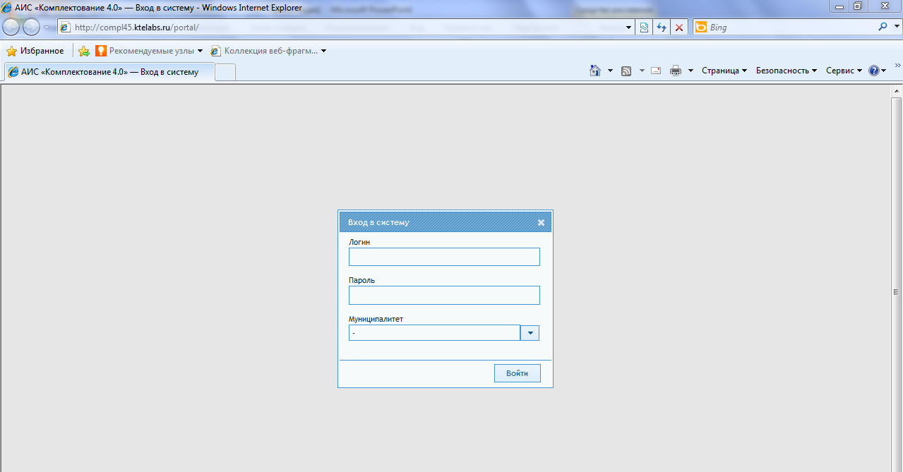
Демо доступ
COMPL45.KTELABS.RU
admin
demo

Slide 7
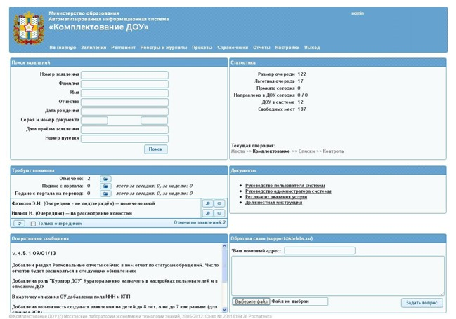
Интерфейс главной страницы

Slide 8
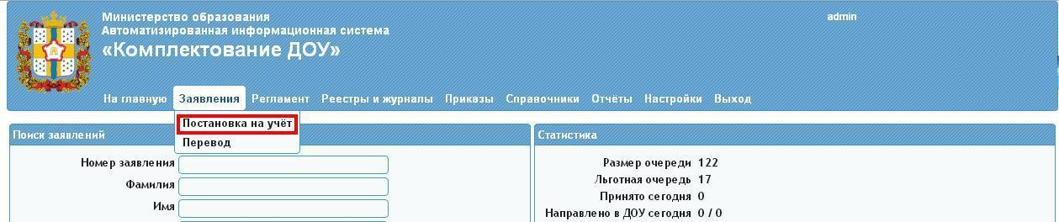
Прием заявлений на поступление в ДОУ

Slide 9
Форма создания нового заявления
Форма разбита на несколько блоков:
сведения о ребенке;
сведения о заявителе;
сведения о выборе ДОУ;
сведения о льготах и специальных потребностях;
сведения об иных представителях;
заявка;

Slide 10
Поиск дубликатов
Если в заявлении введены данные свидетельства о рождении, которые уже есть в системе:
если дубликат в том же муниципалитете, то система не позволит сохранить заявление;
если дубликат в другом муниципалитете, то система предупредит о наличии дубликата, но позволит сохранить его, запросив подтверждение (чекбокс, подтверждающий создание дубликата)
Если совпали персональные данные ребенка:
Фамилия + Имя + Дата рождения, система предупредит о возможном дубликате, но позволит сохранить заявление.

Slide 11
Интеллектуальный разбор адреса
В адресное поле ввести (можно без запятых, используя пробелы) строку в виде:
<улица><номер_дома><номер_корпус/строение><номер_квартиры/офиса>
Адрес будет проанализирован, автоматически структурирован и пользователю будет предложено подтвердить правильность разбора.
Опечатки в названии улицы исправляются автоматически.

Slide 12
Действия с заявкой
Сохранить и закончить – сохранить заявку и перейти к окну просмотра введенной заявки.
Сохранить и ввести новую заявку – сохраняет введенную заявку и открывает пустую форму для создания новой заявки.
Сохранить и ввести брата или сестру – сохраняет введенную заявку и открывает форму создания новой заявки на основе введенных сведений старой.

Slide 13
Действия с заявкой
Напечатать – действие является обязательным перед сохранением заявки.
Внимание! После сохранения заявки действие будет недоступно!
Отмена – закрывает форму создания заявки, не сохраняет введенные сведения.
Внимание! Галочка в поле «все подтверждающие документы предоставлены» влияет на то, в какой статус попадет заявление «очередник не подтвержден» или «заявление ожидает рассмотрения».
Внимание! Убедитесь в том, что в заявлении указана корректная дата, так как это влияет на номер заявления в очереди!

Slide 14
Реестр заявлений
Реестр заявлений предоставляет доступ к базе данных заявлений, находящихся в системе.
Права для доступа: «Просмотр реестра заявлений».
Таблицу можно:
отсортировать по ФИО ребенка, дате рождения, статусу заявки, дате регистрации заявки.
можно управлять составом отображаемых колонок.

Slide 15
Просмотр заявления
Права для доступа:
"Просмотр заявлений»
Как найти заявление:
При помощи поиска на главной странице;
Через реестр заявлений;

Slide 16
Просмотр заявления
Блок просмотра основных сведений состоит из:
Номер и дата регистрации заявления. Номер уникален в пределах региона. Дата регистрации - непосредственно влияет на формирование очереди.
Также в этом блоке может быть значок "Дубликат" в виде треугольника с восклицательным знаком. Данный знак означает, что заявление находится в региональном реестре дубликатов. Дубликаты для данного заявления можно найти через реестр дубликатов.
Источник (Комиссия / Портал / Унаследованные данные).

Slide 17
Просмотр заявления
Номер очереди (Общегородская/ Льготная / в конкретное ДОУ).
Возраст на дату подачи заявления.
Состояние - статус заявления.
Сведения о ребенке .
Сведения о заявителе .
Сведения о выборе ДОУ - список желаемых для поступления ДОУ. Первое - приоритетное, остальные - желаемые.

Slide 18
Просмотр заявления
Блок юридически значимых событий.
В данном блоке отображаются все события производимые с заявлением: изменение статуса, изменение сведений в заявлении.
Блок прикладных событий.
В данном блоке фиксируются события не влияющие на статус или состав заявления: печать уведомления, печать путевки...

Slide 19
Действия с заявлением
Состав отображаемых действий зависит от статуса заявления и роли пользователя. Пример действий:
Изменение перечня желаемых ДОУ.
Изменение желаемой даты поступления.
Зарегистрировать решение комиссии о комплектовании.
Выдача путевки.
Выдача временной путевки.
Отменить заявление о постановке на учет и т.д.

Slide 20
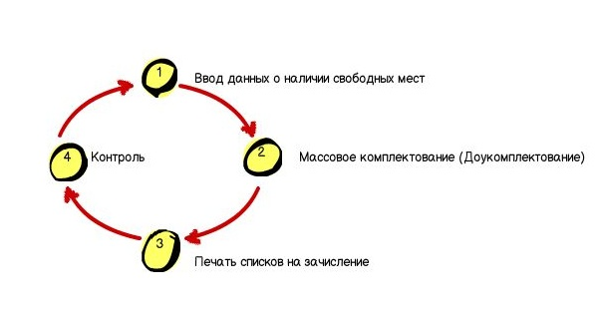
Цикл комплектования

Slide 21
Ввод сведений о наличии свободных мест
Перейти: Регламент / Ввод данных о наличии мест.
Права: роль «Оператор ввода отчетов ДОУ».

Slide 22
Комплектование ДОУ
Перейти: Регламент / массовое комплектование.
Комплектование ДОУ проводится в автоматическом режиме с последующей возможностью ручной корректировки.
При массовом комплектовании очередь автоматически распределяется по ДОУ в соответствии со свободными местами и желаемыми ДОУ, указанными в заявке.

Slide 23
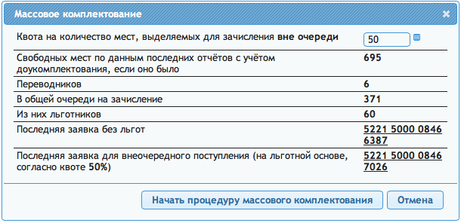
Массовое комплектование

Slide 24
Массовое комплектование
Для каждого заявления будет предложено зачислить его в один из желаемых ДОУ нажатием кнопки «направить»
Заявление можно «отложить» или «пометить» при этом заявление не будет зачислено в ДОУ.
При нажатии кнопки «направить» заявление будет переведено в статус «принято решение о зачислении» это значит, что ребенку выдана путевка в садик и теперь надо ждать информацию из ДОУ у том пришел этот ученик или нет.
После распределения детей по ДОУ и обработки всей очереди (либо отсутствии мест в ДОУ) необходимо напечатать списки детей для ДОУ.

Slide 25
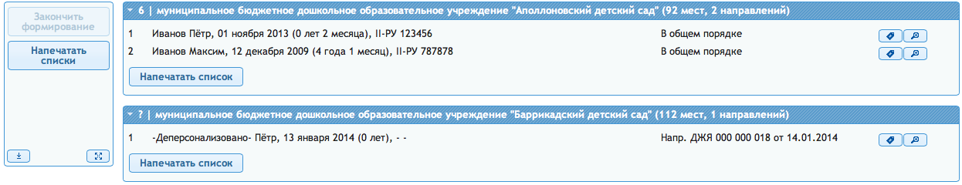
Списки на зачисление
Перейти: пункт меню Регламент / Списки на зачисление
Проверить списки.
Выбрать «Закончить формирование».
Подтвердить действие.
Сотрудники ДОУ отмечают тех детей, которые к ним пришли и возвращают в комиссию. После этого комиссия по комплектованию производит контроль зачисления

Slide 26
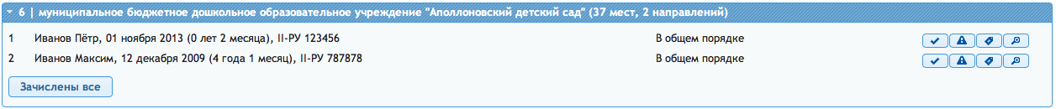
Контроль зачисления
Перейти: Регламент / Контроль зачисления.
Для каждого ребенка следует отметить: явился он в ДОУ или нет.
Если явился – заявление переводится в статус «зачислен» и он больше не фигурирует в очереди.
Если ребенок не явился в ДОУ – то заявление переводится в статус «неявка» и он опять возвращается в очередь.

Slide 27
Доукомлетование
Перейти: Регламент / Доукомплектование.
После того как пришли данные о неявившихся в ДОУ, нужно провести доукомплектование.
При доукомплектовании незанятые места в ДОУ занимаются оставшимися детьми из очереди. И цикл повторяется снова.

Slide 28
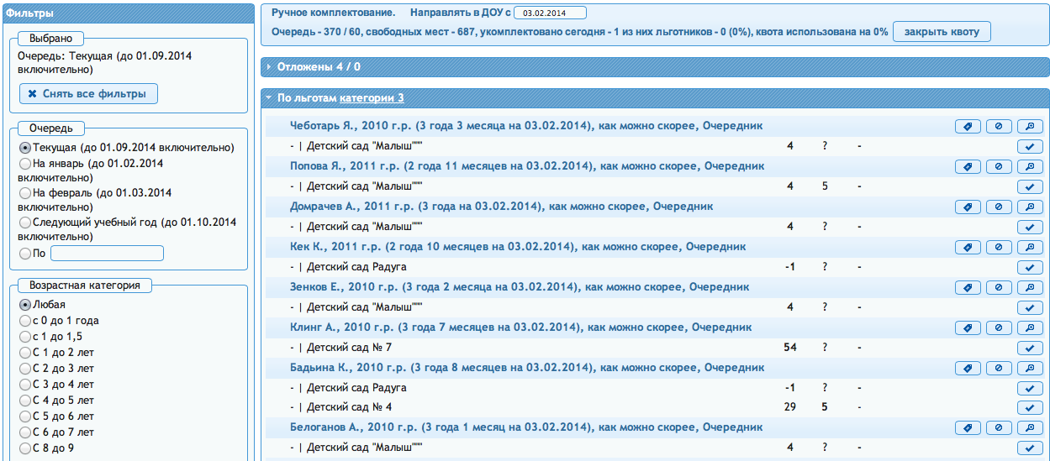
Доукомплектование

Slide 29
Администрирование ДОУ
Перейти: Реестры и журналы / Реестр ДОУ
Действия с ДОУ:
Создать (обязательные поля: наименование, ФИО директора и адрес).
Редактировать.
При выборе нескольких ДОУ система предлагает пользователю редактировать данные ДОУ по порядку, т.е. после редактирования первого ДОУ из списка система перейдет сразу на редактирование второго и т.д.
Перенести в архив (ДОУ нельзя удалить, только перенести в архив).

Slide 30
Системный журнал
Перейти: Реестры и журналы / Системный журнал
Хранение событий:
входы-выходы.
добавление-удаление членов комиссий.
запросы на смену пароля.
изменение данных членов комиссии и т.п.

Slide 31
Ролевая модель
Роль – это набор прав доступа к тем или иным функциям системы.
Основные роли:
Системная роль - разрешен доступ к web-интерфейсу. Выдается всем пользователям системы, не может быть отменена.
Администратор АИС – имеет доступ ко всем настройкам системы. В системе всегда есть хотя бы один администратор АИС.
Специалист по приему заявлений.
Набор и состав ролей можно изменить в пределах муниципалитета, при этом изменение не затронет другие муниципалитеты.
Другие роли описаны в руководстве администратора.

Slide 32
Изменение ролевой модели
Перейти: Настройки / ролевая модель.
Права всех ролей, кроме системных, могут быть изменены Администратором пользователей или Администратором системы.
Роли могут быть добавлены или удалены.
Все изменения ролевой модели действуют в пределах муниципалитета и не затрагивают другие муниципалитеты.

Slide 33
Оперативные сообщения
Перейти: Настройки / Сообщения
Ввести текст сообщения (при необходимости изменить внешний вид сообщения: стиль цвет и размер текста).
Сохранить сообщение.
Текст отобразится на главной странице для всех пользователей денного муниципалитета.

Slide 34
Редактирование справочников
Перейти: Главное меню / Справочники
Для доступа к просмотру/редактированию справочников необходимо обладать правами "Администратор справочников».
Особое внимание следует уделить:
Справочник льгот.
Типы представительства.
Специальные потребности.
Справочник возрастных категорий.

Slide 35
Справочник льгот
Веса льгот:
3 – внеочередные
2 – первоочередные
1 – приоритетные

Slide 36
Создание пользователя
Перейти: Настройки / пользователи
Создание пользователя доступно только пользователю с ролью «администратор пользователей».
Обязательные поля к заполнению:
Логин – имя пользователя в системе
E-mail –адрес электронной почты пользователя
Фамилия
Имя

Slide 37
Массовое создание пользователей
Предварительно необходимо подготовить файл в таблице Excel в формате CSV в котором поочередно по столбцам разместить:
Логин
Пароль
E-Mail или «-»
Фамилию
Имя
Отчество

Slide 38
Действия с пользователями
Выгрузит
Заблокировать
Для того что бы увидеть заблокированных пользователей необходимо в фильтре выбрать пункт «заблокированные пользователи» и нажать «найти».
Активировать (ранее заблокированного пользователя)
Информировать:
Появится форма отправки сообщения на почту пользователя. Сообщение будет отправлено от имени support@ktelabs.ru.

Slide 39
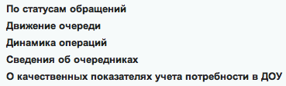


Отчеты
Очередь
Комплектование
Места
Прочее

Slide 40
Выверка данных
Если в анкете у ребенка не была указана фамилия, имя или дата рождения, (либо дата рождения выходит за пределы допустимых значений) то такой ребенок не был загружен в систему.
Если у ребенка не была указана дата постановки в очередь, то при загрузке была использована текущая дата загрузки данных. Такие заявления помечены как «Требуют внимания» и доступны для просмотра на главной странице. Для них необходимо исправить дату постановки в очередь.
Если у очередника не было указано ни одного желаемого ДОУ, то заявление было создано, но в состоянии «Ожидает рассмотрения» и доступно в разделе «Подано с портала». Для данных детей нужно указать ДОУ желаемое для поступления и поставить в очередь.
Если у зачисленного ребенка не указано ДОУ, куда он зачислен, то такой ребенок не загружен.

Slide 41
Выверка данных
Если льготе, указанной на листе «Зачисленные» или «Очередники», не удалось найти однозначный аналог на листе «Льготы», то на лист «Льготы» была добавлена соответствующая льгота.
Если ребенок с одинаковыми данными свидетельства о рождении встречается в анкете более одного раза, то загружается только первое заявление, а все последующие – пропускаются. Список пропущенных детей прилагается в отчете о загрузке данных.
Если в перечне льгот не был указан приоритет, то льготы загружены с приоритетом «1» для всех льгот.
Если в информации о зачисленных или в информации об очередниках указан ДОУ, которому не удалось найти соответствие на листе «Перечень ДОУ», то такое ДОУ добавлялось как новое.

Slide 42
Федеральные показатели
В описание льготы добавлено поле "Тип" (федеральная льгота, региональная льгота, муниципальная льгота). Поле является обязательным. Т.к. у разработчиков системы нет сведений об уровне действия той или иной льготы, всем льготам в существующих муниципалитетах был проставлен тип "Федеральная", т.к. это наиболее распространенный тип льготы.
В описании ДОУ добавлен признак "Строящееся" и "Выведено из эксплуатации". У всех существующих ДОУ эти признаки отрицательные. Если в муниципалитете есть строящиеся ДОУ или выведенные из эксплуатации, то необходимо их внести в систему или указать сведения у существующих.
В описании ДОУ добавлен признак "Государственное/негосударственное". У всех существующих ДОУ проставлен признак "Государственное", если в муниципалитете ведется прием в негосударственные ДОУ, то необходимо в реестре ДОУ указать у них соответствующий признак.
В справочник спецпотребностей добавлено поле "Тип" Оздоровительная/Компенсирующая. В существующих спецпотребностях необходимо указать тип.

Slide 43
Служба поддержки
База знаний:
http://confluence.ktelabs.ru/pages/viewpage.action?pageId=393220
Выверка данных:
http://confluence.ktelabs.ru/pages/viewpage.action?pageId=393334
По всем вопросам обращайтесь:
Адрес электронной почты: supktelabs@gmail.com
Телефон: 8 (4872) 25-02-12

